Slide 1
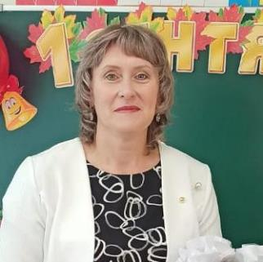
Моя воспитательная практика
Битунова Светлана Николаевна
учитель начальных классов
МБОУ «Болгарская средняя общеобразовательная школа №1 с углубленным изучением отдельных предметов Спасского муниципального района Республики Татарстан»
Общий педагогический стаж - 27 лет
Стаж работы классным руководителем – 24 года
Классный руководитель 3 б класса

Slide 2
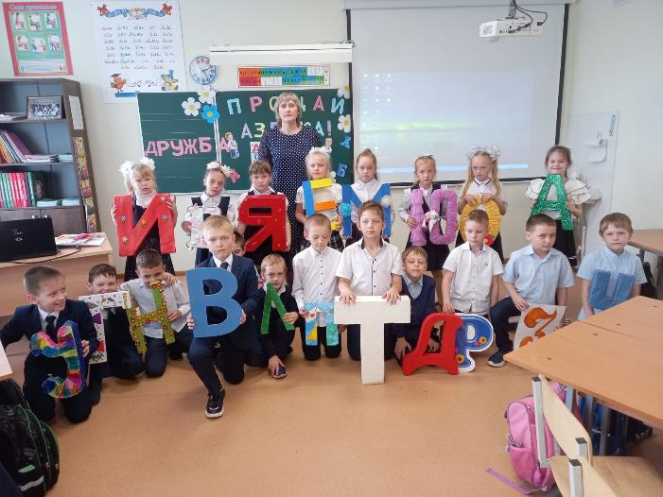
Мой 3 б класс

Slide 3
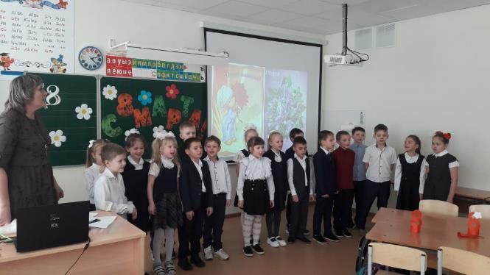
Педагогическое кредо:
Обучать детей, воспитывать в них личность.
Уметь вовремя заметить успех ученика, поощрить и помочь раскрыться.
В классе 20 самых умных, добрых и отзывчивых учеников. Из них 12 мальчиков и 8 девочек.

Slide 4













«Планета Детства»
Программа воспитательной работы
1-4 классы
Никого в беде не оставлять и
всем помогать!
ПЛАНЕТА ДЕТСТВА
Законы:
Приходить на помощь каждому нуждающемуся.
Предлагать свою дружбу.
Ухаживать за природой.
Без разрешения не брать чужого.
Быть вежливым.
Стараться хорошо учиться.

Slide 5
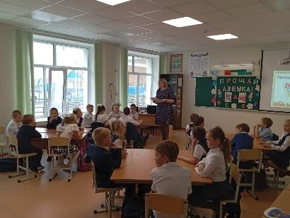
Этап « Познай самого себя – это интересно!»
(1 КЛАСС)
Цели этапа:
создать условия для адаптации обучающихся в новом коллективе;
определить общие цели, близкие и дальние перспективы деятельности;
сформировать деловые отношения в общей деятельности.
Задачи этапа:
удовлетворение потребности обучающихся и их родителей в информации:
– о содержании и формах деятельности
в рамках работы обучающихся по
программе;
– требованиях и педагогической позиции
учителя;
- изучение личностных особенностей
обучающихся и их родителей.

Slide 6
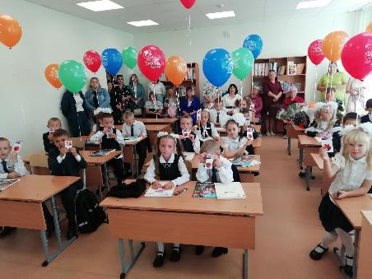
Этап "Учись дружить – это необходимо!" (2 КЛАСС)
Задачи этапа:
сплочение детского коллектива;
организация совместной деятельности в детском и родительском коллективах по определению перспектив творческой деятельности;
вовлечение каждого учащегося в коллективную творческую деятельность;
организация работы актива класса.
Цель этапа: обеспечить организационное единство класса.

Slide 7
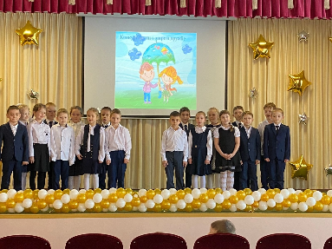
Этап «Утверди себя – это возможно!»
(3 КЛАСС)
Цель этапа: формирование эмоционально-волевого и интеллектуального единства класса.
Задачи этапа:
изучение степени комфортности, самочувствия каждого ученика, динамики межличностных, межгрупповых отношений;
обеспечение взаимозависимых результатов деятельности и усилий каждого члена коллектива;
обеспечение разнохарактерной деятельности, позволяющей выявить и закрепить лидерство учащихся с позитивными ценностными установками

Slide 8
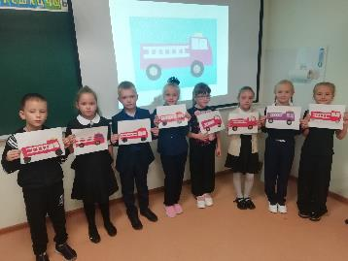
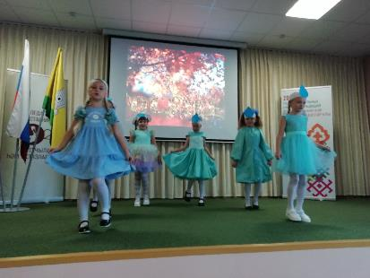
Этап «Прояви себя – это реально!»
(4 КЛАСС)
Цель этапа: формирование ценностно-ориентированного единства в процессе социально-значимой деятельности.
Задачи этапа:
обучение ребят методам анализа и самоанализа деятельности;
создание ситуаций, позволяющих проявить и реализовать возможности учащимся, находящимся в позиции наблюдателя, зрителя;
поддержка всевозможных инициатив отдельных учащихся, микрогрупп.

Slide 9

«Планета Детства»
НРАВСТВЕННОСТЬ

Slide 10
Доброта
Толерантность
Честность
Трудолюбие

Slide 11

«Планета Детства»
ПАТРИОТИЗМ

Slide 12
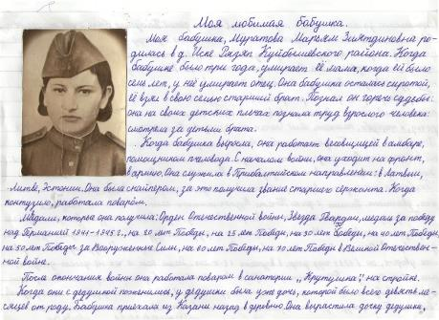
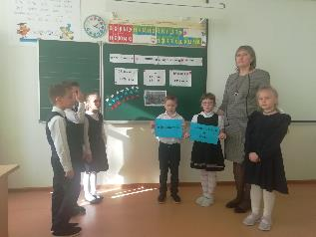
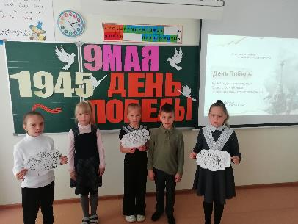
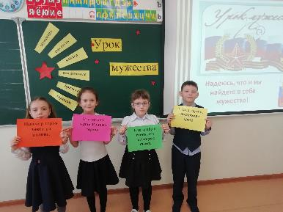
Моя прабабушка была на войне и получила звание младшего сержанта…

Slide 13

«Планета Детства»
ИНТЕЛЛЕКТ

Slide 14
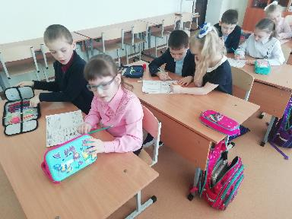
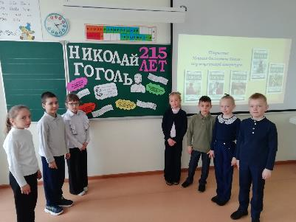
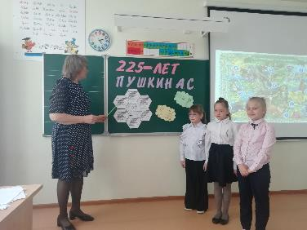
С тех пор как существует мирозданье,
Такого нет, кто б не нуждался в знанье.
Какой мы ни возьмем язык и век,
Всегда стремится к знаньям человек.

Slide 15
«Планета Детства»
Орлята России

Slide 16
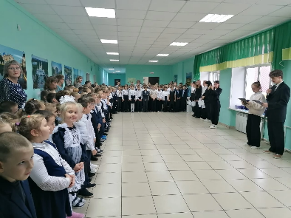
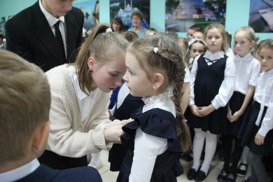
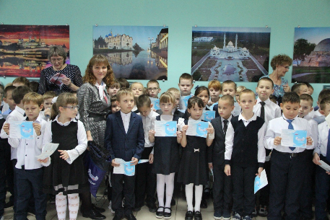
Сегодня орлята, а завтра орлы.
Мы юность России,потомство земли!

Slide 17
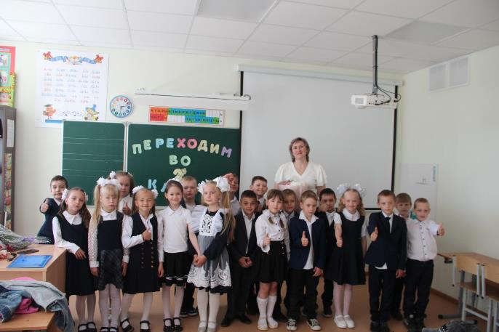
Класс первый у меня
Вместе дружная семья.

